Slide 1
МИНИСТЕРСТВО НАУКИ И ВЫСШЕГО ОБРАЗОВАНИЯ РОССИЙСКОЙ ФЕДЕРАЦИИ федеральное государственное бюджетное образовательное учреждение высшего образования «Российский экономический университет им. Г.В. Плеханова» Московский приборостроительный техникум
Специальность 09.02.07 (П) Информационные системы и программирования
ПМ 01 Разработка модулей программного обеспечения для компьютерных систем
П50-3-22
ПОЛЕЖАЙКОВСКИЙ АЛЕКСЕЙ ДМИТРИЕВИЧ

Slide 2
Модули
ПК 1.1 Формировать алгоритмы разработки программных модулей в соответствии с техническим заданием
ПК 1.2 Разрабатывать программные модули в соответствии с техническим заданием
ПК 1.3 Выполнять отладку программных модулей с использованием специализированных программных средств
ПК 1.4 Выполнять тестирование программных модулей
ПК 1.5 Осуществлять рефакторинг и оптимизацию программного кода
ПК 1.6 Разрабатывать модули программного обеспечения для мобильных платформ

Slide 3
ПК 1.1
Формировать алгоритмы разработки программных модулей в соответствии с техническим заданием

Slide 4
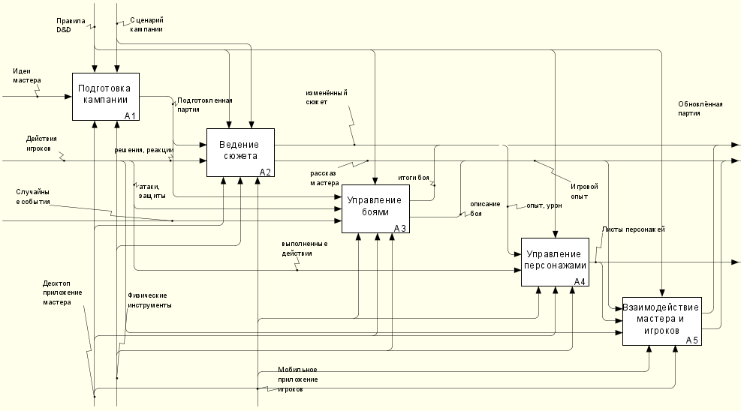
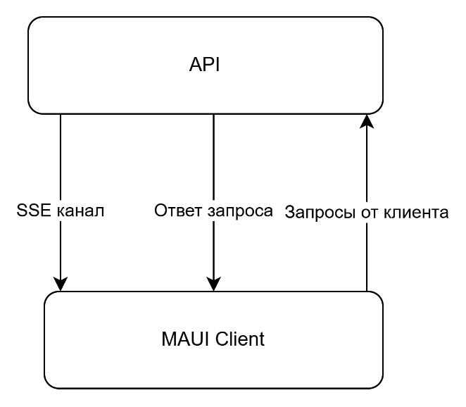
Пк 1.1

Slide 5
Пк 1.2
Разрабатывать программные модули в соответствии с техническим заданием

Slide 6
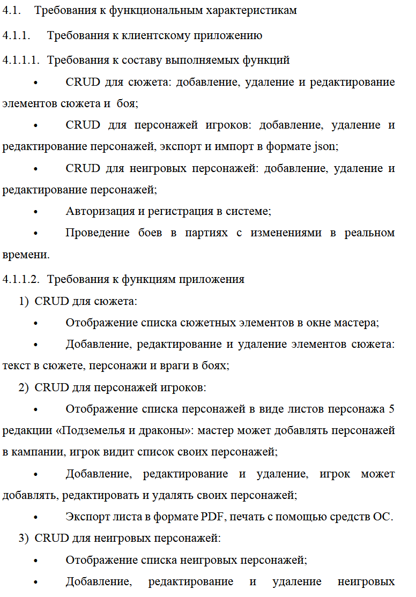
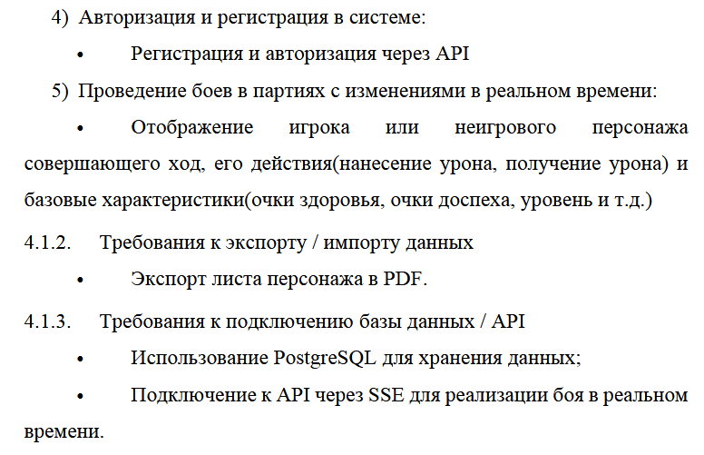
Пк 1.2

Slide 7
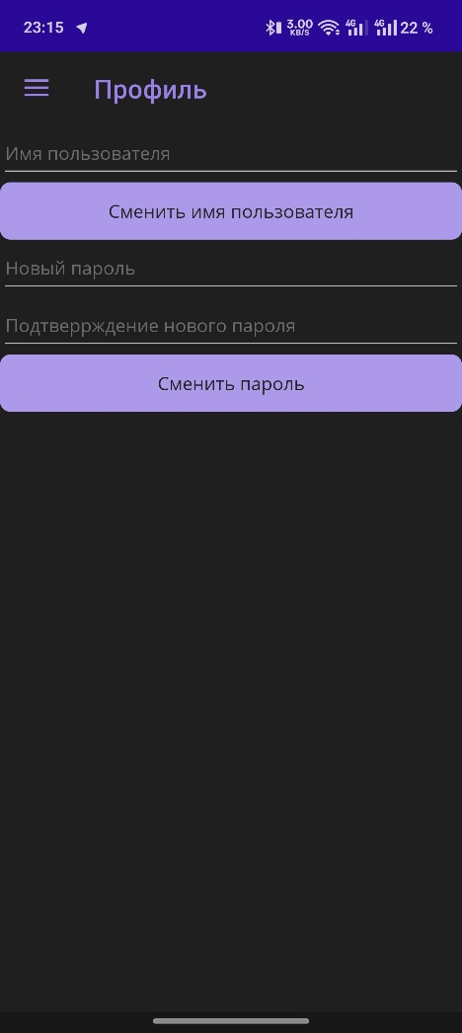
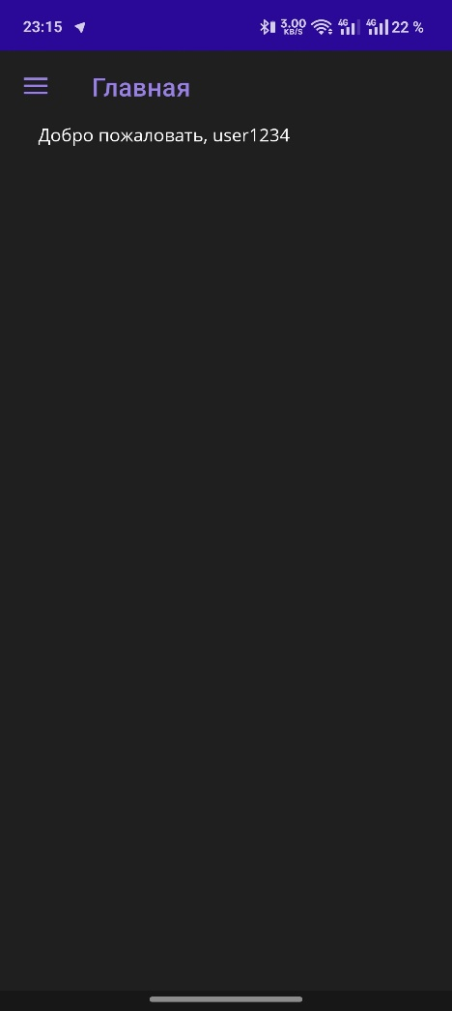

Пк 1.2

Slide 8
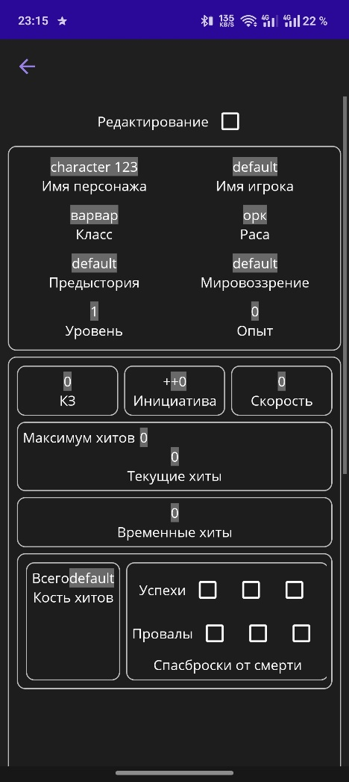
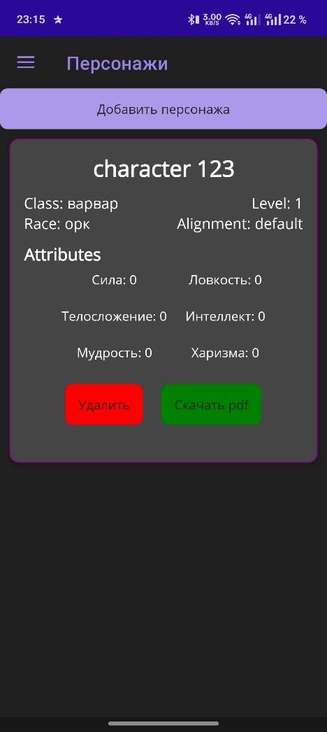
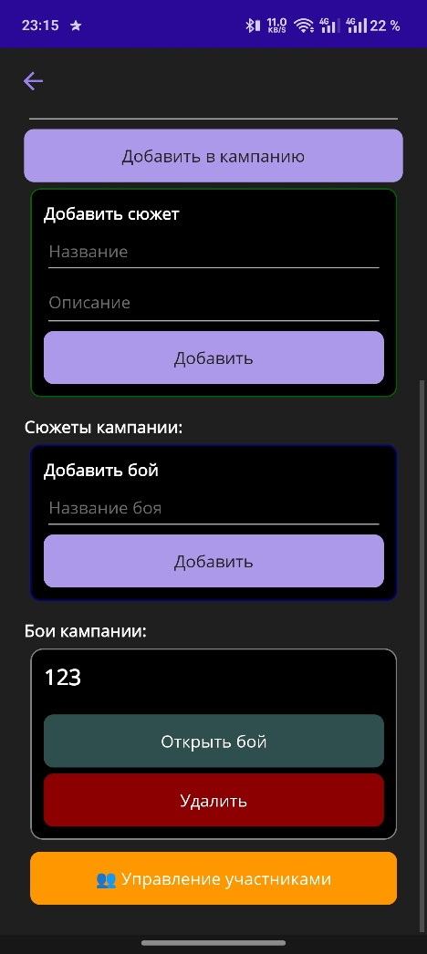
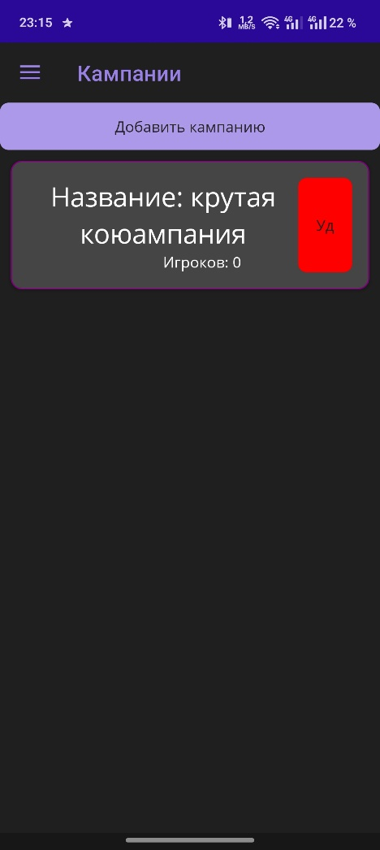
Пк 1.2

Slide 9
Пк 1.3
Выполнять отладку программных модулей с использованием специализированных программных средств

Slide 10
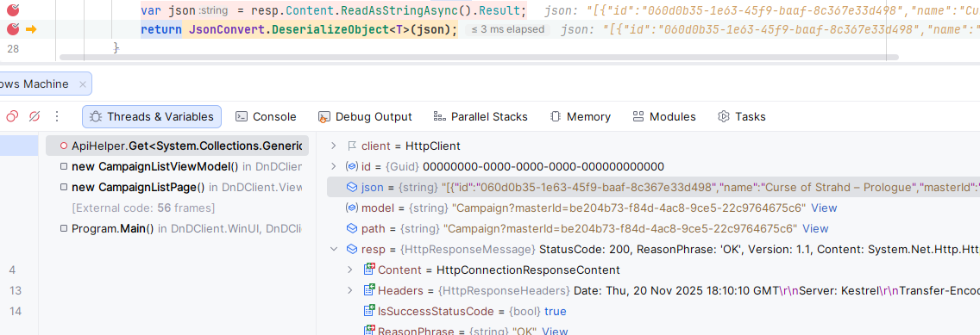
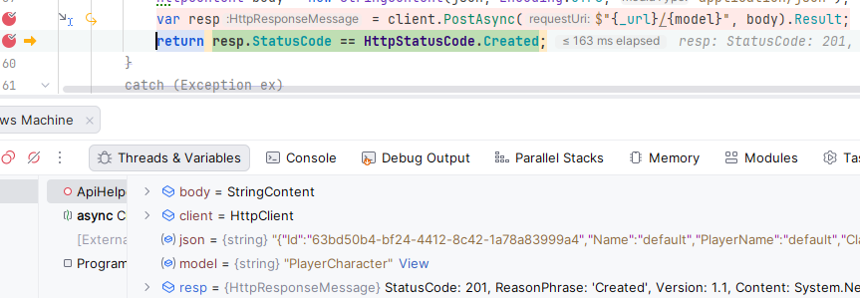
Пк 1.3

Slide 11
Пк 1.4
Выполнять тестирование программных модулей

Slide 12
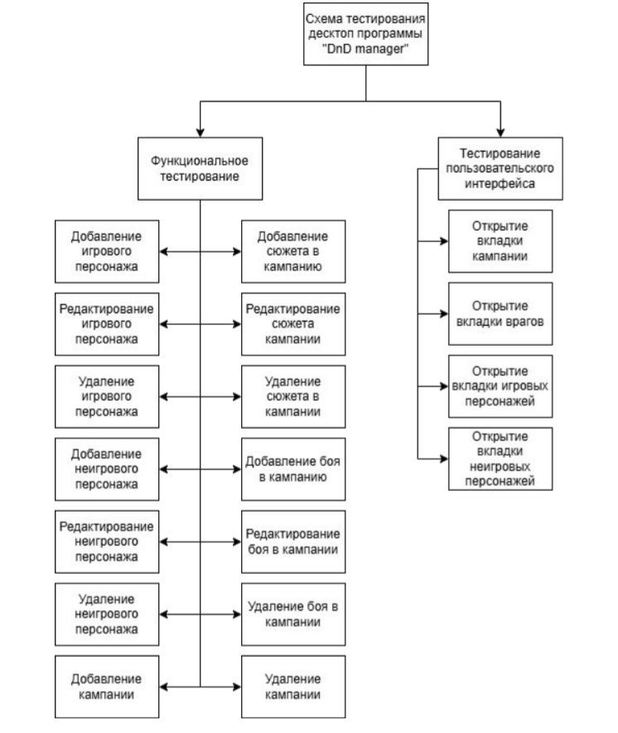
Пк 1.4

Slide 13
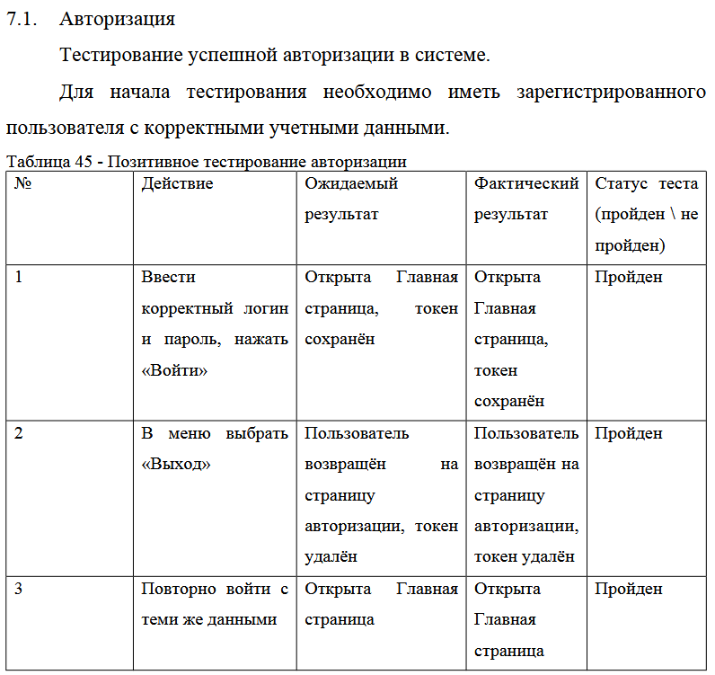
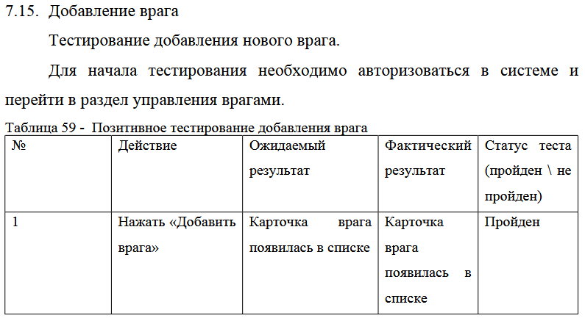
Пк 1.4

Slide 14
Пк 1.5
Осуществлять рефакторинг и оптимизацию программного кода

Slide 15
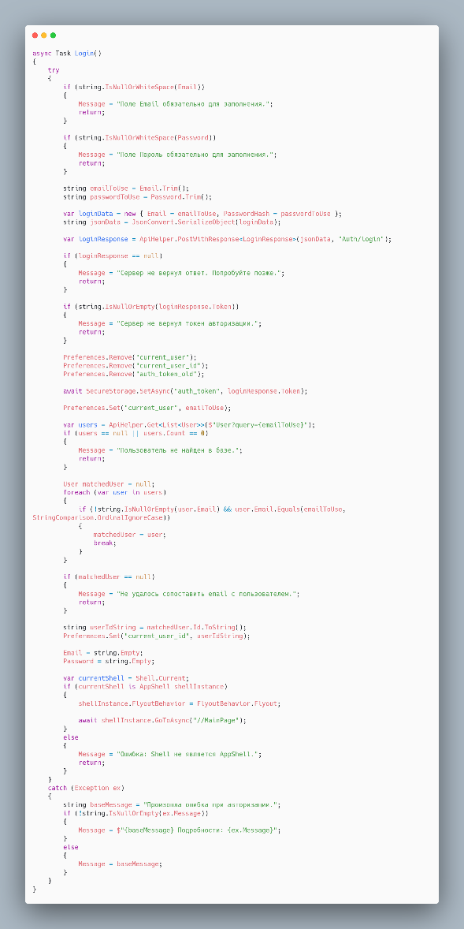
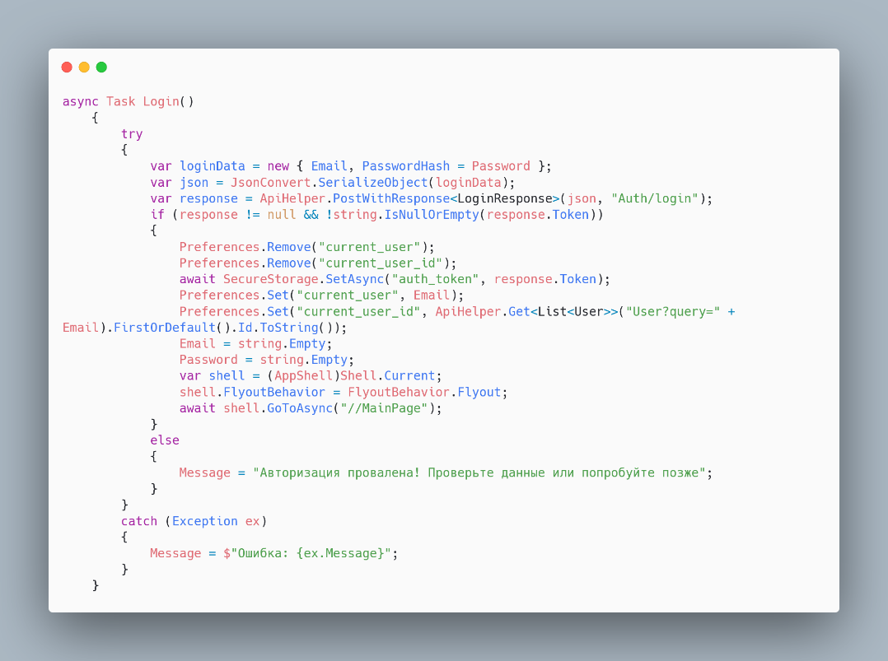
Пк 1.5

Slide 16
Пк 1.6
Разрабатывать модули программного обеспечения для мобильных платформ

Slide 17
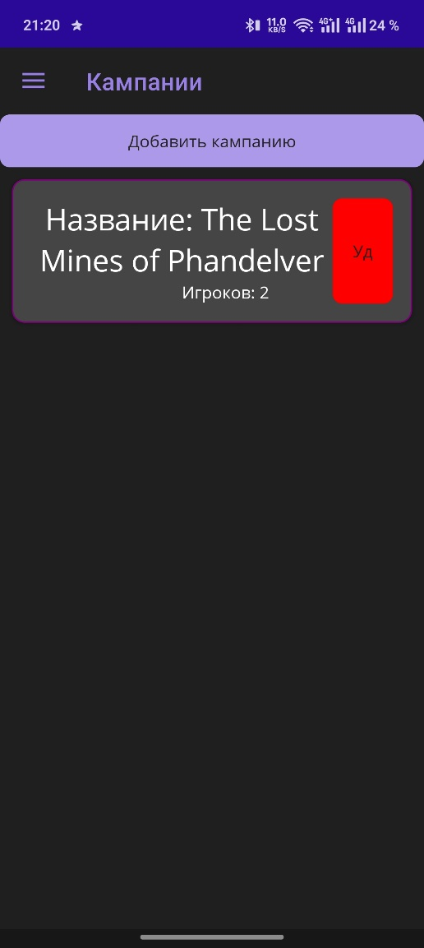
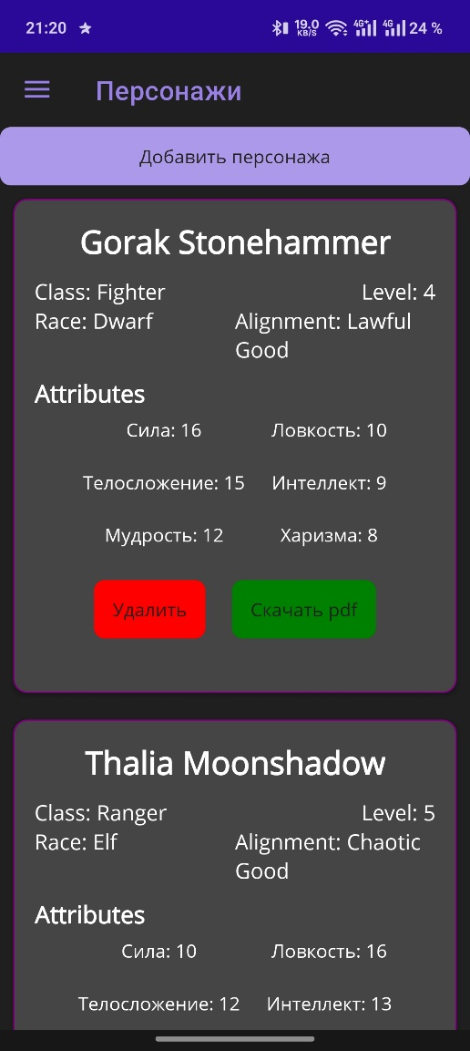

ПК 1.6

Slide 18
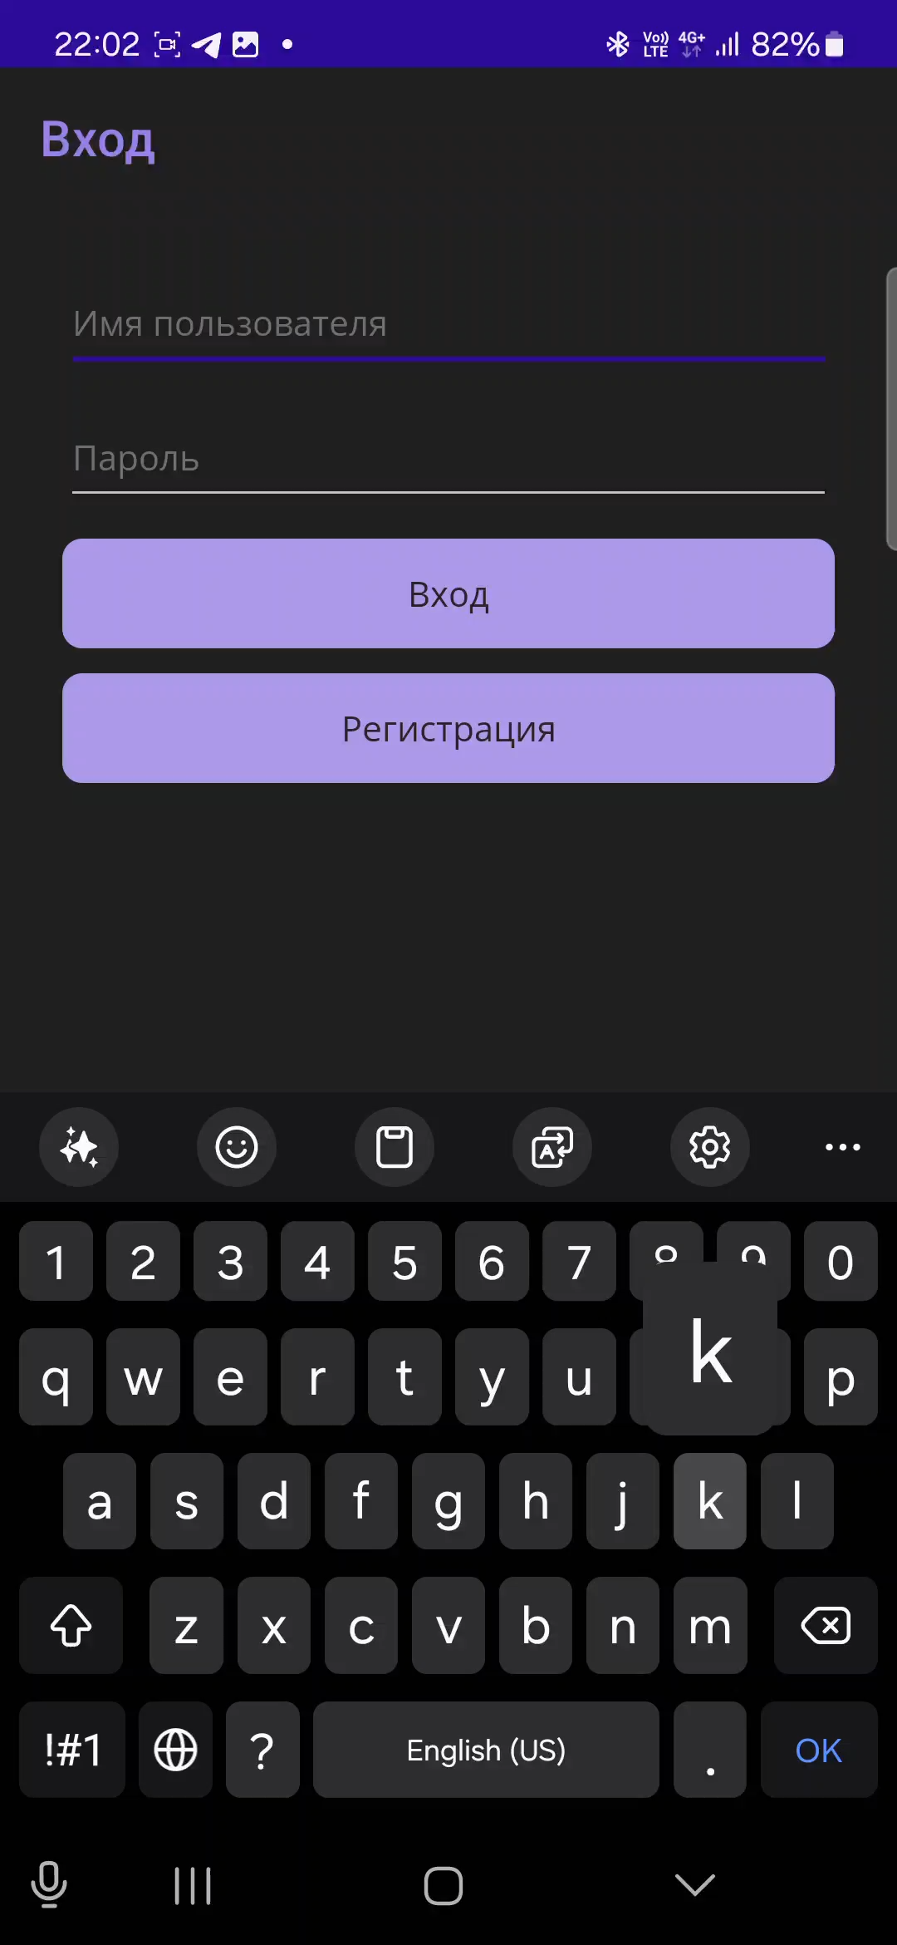
Мобильное приложение

Slide 19
Спасибо за внимание!

